Slide 1

Сетевое взаимодействие во 2 семестре
2019 – 2020 учебного года
Москва, 2020

Slide 2

КРАТКАЯ СХЕМА СЕТЕВОГО ВЗАИМОДЕЙСТВИЯ
Дирекция по онлайн-обучению
Выбор онлайн-курса
Сетевой договор
Подключение и запись студентов
Обучение, мониторинг успеваемости
Экзамен с прокторингом
Ведомости
сертификаты

Slide 3

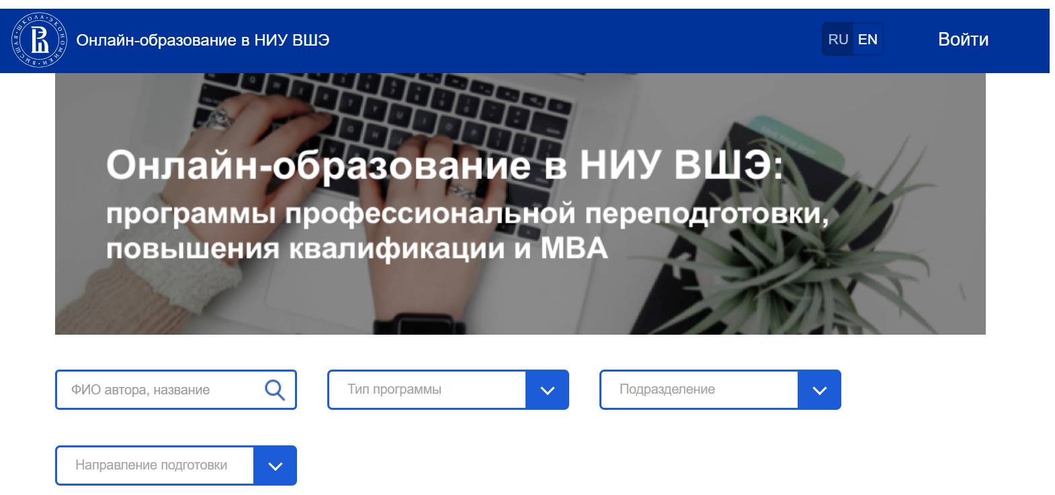
Национальная платформа открытого образования
Дирекция по онлайн-обучению
2015 год;
Вузы-основатели: МГУ, СПбПУ, СПбГУ, НИТУ «МИСиС», НИУ ВШЭ, МФТИ, УрФУ и ИТМО;
Ориентирован на освоение курсов в рамках основных образовательных программ, в первую очередь бакалавриата
73 онлайн-курса для сетевого взаимодействия
Онлайн-образование в НИУ ВШЭ
2018 год;
Программы профессиональной переподготовки, повышения квалификации и MBA
Бакалавриат/магистратура
Личный кабинет сетевого партнера
Более 40 онлайн-курсов для сетевого взаимодействия

Slide 4
СПИСОК КУРСОВ НА 2 СЕМЕСТР
Дирекция по онлайн-обучению
114 курсов НИУ ВШЭ на платформах НПОО, Онлайн-образование в НИУ ВШЭ - по ссылке
Новые курсы, такие как:
- Российская экономика (презентация модульного курса Российская экономика,
5 конфигураций, запись презентации по ссылке)
- Корпоративные информационные системы
- Стратегический менеджмент
- Визуальная культура
- Кино и культура в XX веке: Национальные школы
- Театр и театральность в современной культуре
- Основы машинного обучения

Slide 5
ОНЛАЙН-КУРС НИУ ВШЭ НА ПЛАТФОРМАХ
Дирекция по онлайн-обучению
Онлайн-курс состоит из видеолекций и контрольных заданий;
Раз в неделю на странице курса открываются новые темы, доступные для изучения;
Видеолекции можно просматривать в любое удобное время;
Каждая тема заканчивается выполнением контрольных заданий. Срок выполнения контрольных заданий строго ограничен. Все дедлайны – по московскому времени;
Выполнение контрольных заданий идет в зачет оценки текущего контроля;
Видеолекции НИУ ВШЭ сопровождаются презентациями, включающими: визуальные материалы, графики, схемы, фрагменты текстов и т.д.

Slide 6
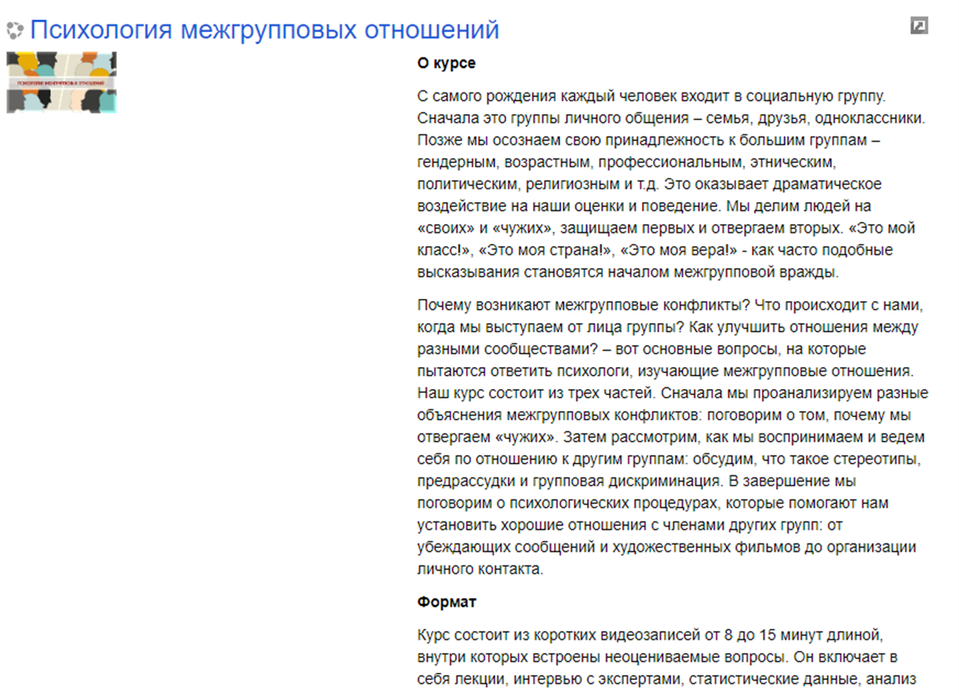
ВЫБОР КУРСОВ НА ПЛАТФОРМАХ
Дирекция по онлайн-обучению
В рамках демо-версии вам доступны все основные разделы курса и лекционные материалы, кроме оценочных заданий.
НПОО
- зарегистрироваться на платформе НПОО;
- подтвердить регистрацию;
- заполнить заявку по ссылке (информация)
Онлайн-образование в НИУ ВШЭ
через Личный кабинет сетевого
партнёра
- подключение к демо-версиям
курсов по запросу на
uninet@hse.ru

Slide 7
ЗАКЛЮЧЕНИЕ СЕТЕВОГО ДОГОВОРА
Дирекция по онлайн-обучению
Выбор и экспертиза курсов на соответствие результатам обучения (описание курсов, демо-версии, экспертиза курсов НИУ ВШЭ, размещенных на ресурсе «одного окна»)
Вебинары и консультации (возможность заказать индивидуальную консультацию под запрос)
Консультации по правовым и финансовым вопросам
Согласование графика образовательного процесса, индивидуальные сроки обучения и сессии
Организация двух пересдач

Slide 8
ОБУЧЕНИЕ СТУДЕНТОВ
Дирекция по онлайн-обучению
Во время прохождения курса студенты получают регулярные информационные рассылки от преподавателей и ассистентов, сотрудников Дирекции по онлайн-обучению НИУ ВШЭ
приветственная рассылка студентам (с описанием всех процессов подключения, обучения);
приглашение на платформу (для активации аккаунта)/ запись студентов списком;
подключение к курсам;
рассылки о новых неделях/темах курса (информация об открытии новых материалов и проведении контрольных мероприятий);
экзамен (требования и порядок прохождения, даты и продолжительность);
сертификаты

Slide 9
ВЕБИНАРЫ, КОНСУЛЬТАЦИИ ДЛЯ СТУДЕНТОВ
Дирекция по онлайн-обучению
по процессам обучения;
ответы на вопросы;
консультации ассистентов;
инструкции (письменные, видео);
почта для студентов uninet@hse.ru

Slide 10
МОНИТОРИНГ ТЕКУЩЕЙ УСПЕВАЕМОСТИ. НПОО
Дирекция по онлайн-обучению
В процессе обучения НИУ ВШЭ регулярно направляет координатору проекта от вуза-партнера сведения об успеваемости студентов каждые две недели с момента начала онлайн-курса

Slide 11
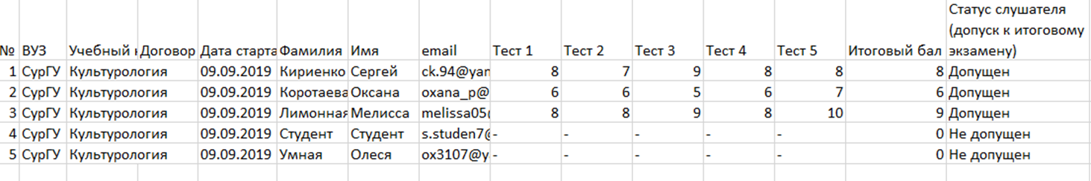
МОНИТОРИНГ ТЕКУЩЕЙ УСПЕВАЕМОСТИ.
Онлайн-образование в НИУ ВШЭ
Дирекция по онлайн-обучению
Менеджер вуза-партнера самостоятельно делает выгрузку успеваемости по студенту, группе, всему договору в Личном кабинете сетевого партнера

Slide 12

ЛИЧНЫЙ КАБИНЕТ СЕТЕВОГО ПАРТНЕРА на платформе ОНЛАЙН-ОБРАЗОВАНИЕ В НИУ ВШЭ
Дирекция по онлайн-обучению
Согласование параметров договора (курсы, даты, студенты, группы, статус курсов, формула оценивания... )
Доступ к успеваемости (студент, группа, поток)
Формирование и хранение документов (договор, ведомости, сертификаты для студентов)

Slide 13
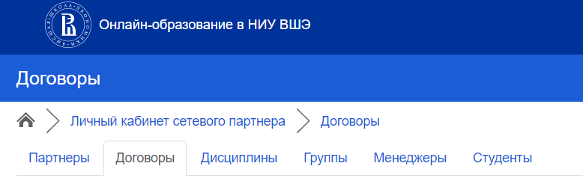
ЛИЧНЫЙ КАБИНЕТ СЕТЕВОГО ПАРТНЕРА на платформе ОНЛАЙН-ОБРАЗОВАНИЕ В НИУ ВШЭ
Дирекция по онлайн-обучению

Slide 14
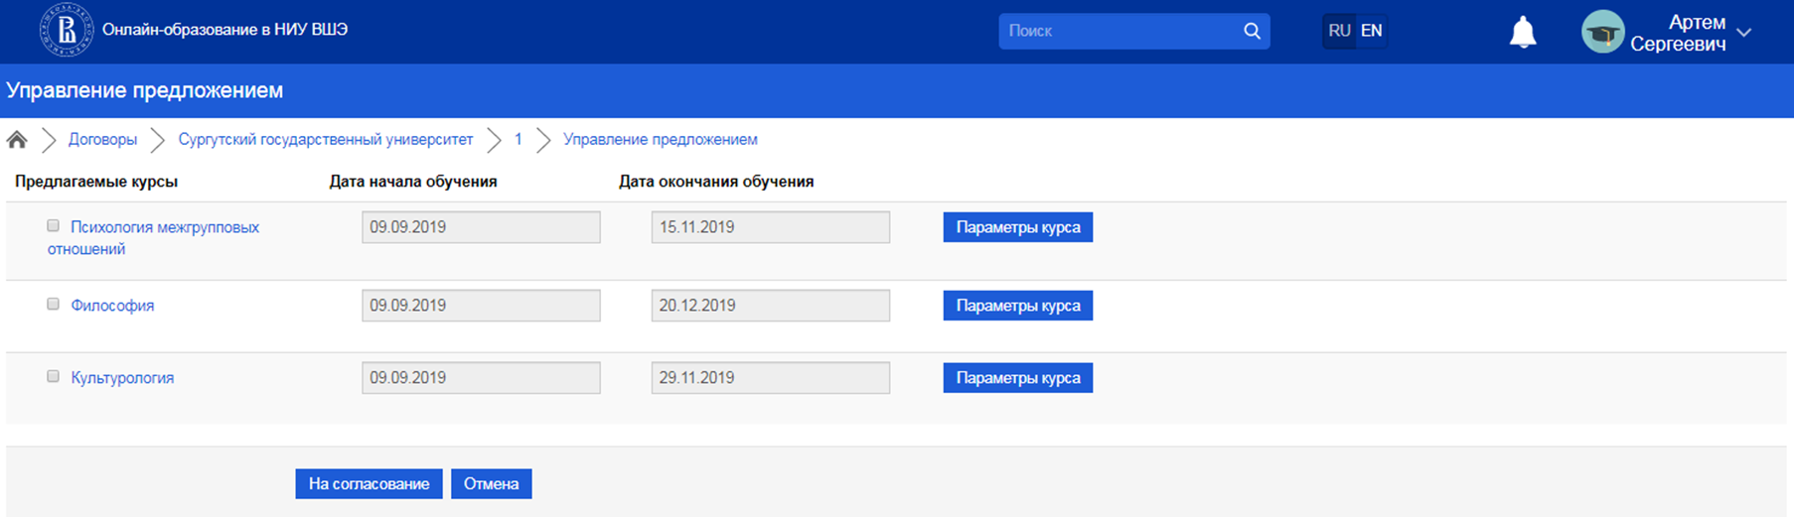
ЛИЧНЫЙ КАБИНЕТ СЕТЕВОГО ПАРТНЕРА на платформе ОНЛАЙН-ОБРАЗОВАНИЕ В НИУ ВШЭ
Дирекция по онлайн-обучению
Менеджеру вуза доступно:
Управление предложением
- ознакомиться с демо-версией курса, выбрать курсы, указать статус курсов,
даты экзаменов и пересдач
- указать количество студентов, загрузить их группами
- отправить на согласование менеджеру НИУ ВШЭ

Slide 15
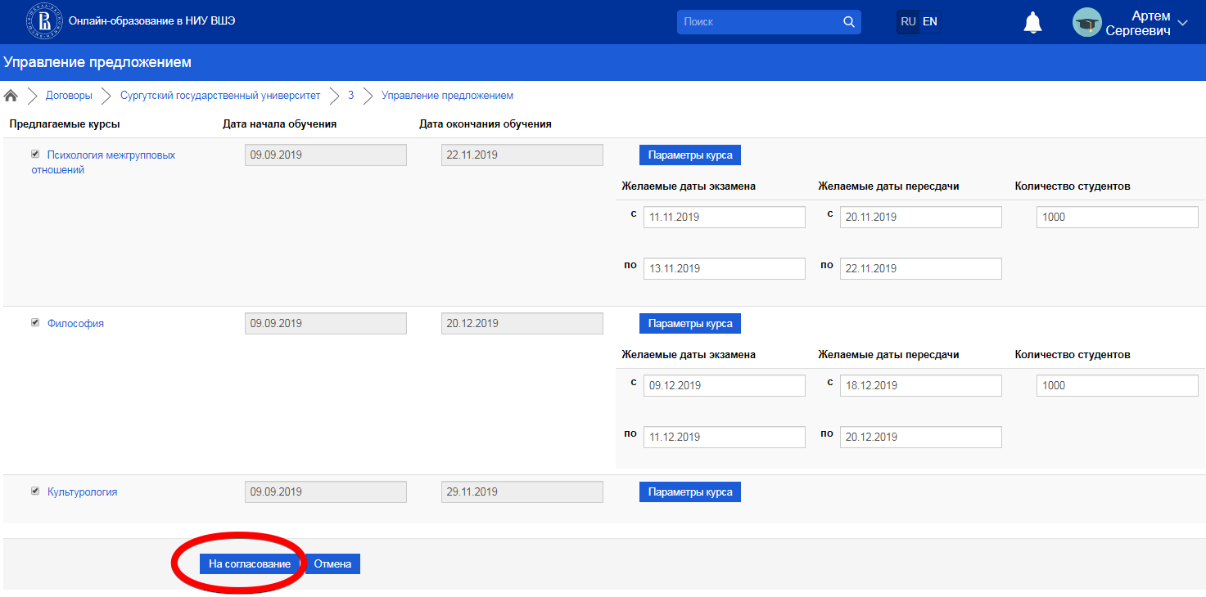
ЛИЧНЫЙ КАБИНЕТ СЕТЕВОГО ПАРТНЕРА на платформе ОНЛАЙН-ОБРАЗОВАНИЕ В НИУ ВШЭ
Дирекция по онлайн-обучению

Slide 16
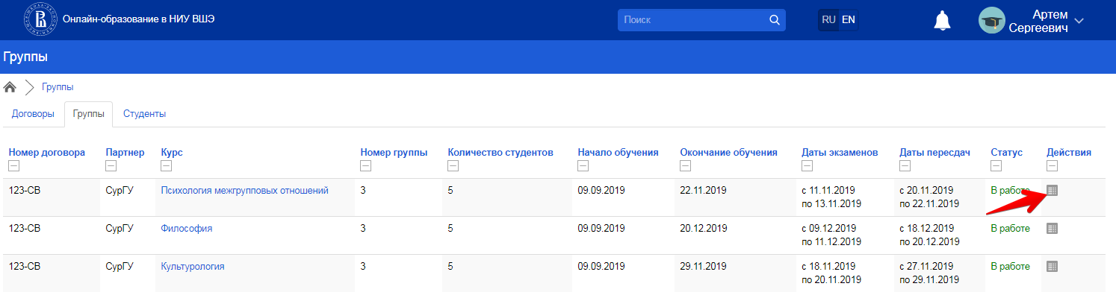

ЛИЧНЫЙ КАБИНЕТ СЕТЕВОГО ПАРТНЕРА на платформе ОНЛАЙН-ОБРАЗОВАНИЕ В НИУ ВШЭ
Дирекция по онлайн-обучению
Шаблон отчета об успеваемости:

Slide 17
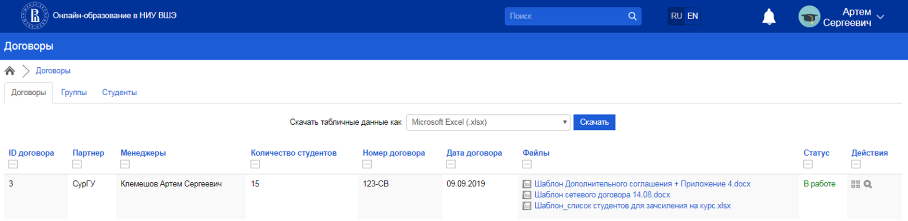
ЛИЧНЫЙ КАБИНЕТ СЕТЕВОГО ПАРТНЕРА на платформе ОНЛАЙН-ОБРАЗОВАНИЕ В НИУ ВШЭ
Дирекция по онлайн-обучению

Slide 18
ОБЯЗАТЕЛЬСТВА
Дирекция по онлайн-обучению
Вуза-партнера
Назначить координатора проекта, оперативно решающего все вопросы взаимодействия с НИУ ВШЭ в рамках договора
Загрузить списки студентов и дисциплин в согласованном формате для подключения
Мониторить активность и успеваемость студентов
Заранее согласовать даты проведения итогового экзамена и координировать (проконтролировать) запись студентов на экзамен с проктором
НИУ ВШЭ
Записывает студентов на курс, обеспечивает сопровождение курса ассистентами из числа своих сотрудников, регулярно предоставляет вузу-партнеру выгрузку с информацией об успеваемости/пропусках тестирования студентами
Обеспечивает проведение итогового тестирования с участием прокторов
Обеспечивает пересдачу и подготовку ведомостей

Slide 19
ОБРАЗОВАТЕЛЬНЫЕ МЕРОПРИЯТИЯ НИУ ВШЭ
Дирекция по онлайн-обучению
Летняя школа 2018-2019 (5 дней, 5 вузов-участников, обучение по 5 онлайн-курсам);
Образовательный интенсив U4UOnline 2019-2020 (5 дней, 29 вузов –участников, 4 образовательных трека, обучение по 10 онлайн-курсам);
- администрация вузов-партнеров
- преподаватели, ведущие семинарские занятия
- менеджеры, занимающиеся развитием онлайн-обучения в вузах
- разработчики онлайн-курсов
Подробнее об интенсиве https://u4u.hse.ru/intensive/
Международная конференция eSTARS 2017, 2018, 2020 (июнь)
https://estars.hse.ru/

Slide 20
ССЫЛКИ, КОНТАКТЫ
Дирекция по онлайн-обучению
Координаторы
Гусева Елена eguseva@hse.ru +7(495) 772-9590 *15063/8 915 218 88 08
Кириенко Сергей skirienko@hse.ru +7(495) 772-9590 *12648
Сетевое взаимодействие университетов: uninet@hse.ru

Slide 21
www.hse.ru
Телефон.: +7(495) 772-9590

